Slide 1

Progetto e implementazione di un sistema embedded multi-sensore per il riconoscimento di attività umana
Candidato: Andreea Elisabeta Vint
Relatore: Prof. Riccardo Berta
Correlatore: Dr. Matteo Fresta

Slide 2
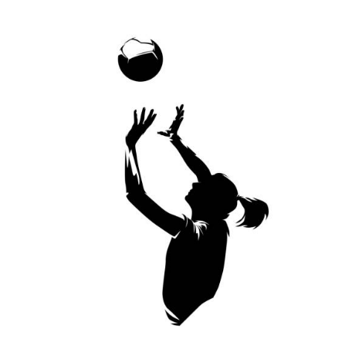
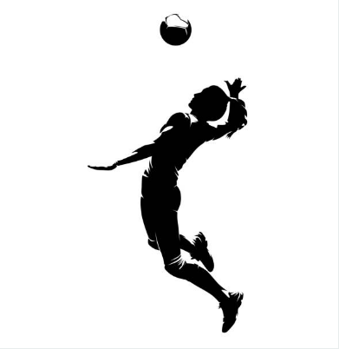
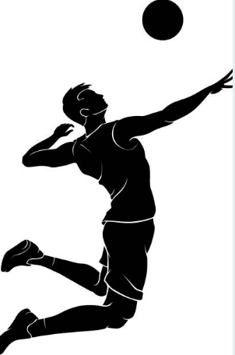
OBIETTIVO DEL PROGETTO
Progettare e implementare un sistema embedded multi-sensore per il riconoscimento dell’attività umana
Rilevazione delle tecniche della pallavolo:
Palleggio
Servizio
Schiacciata

Slide 3
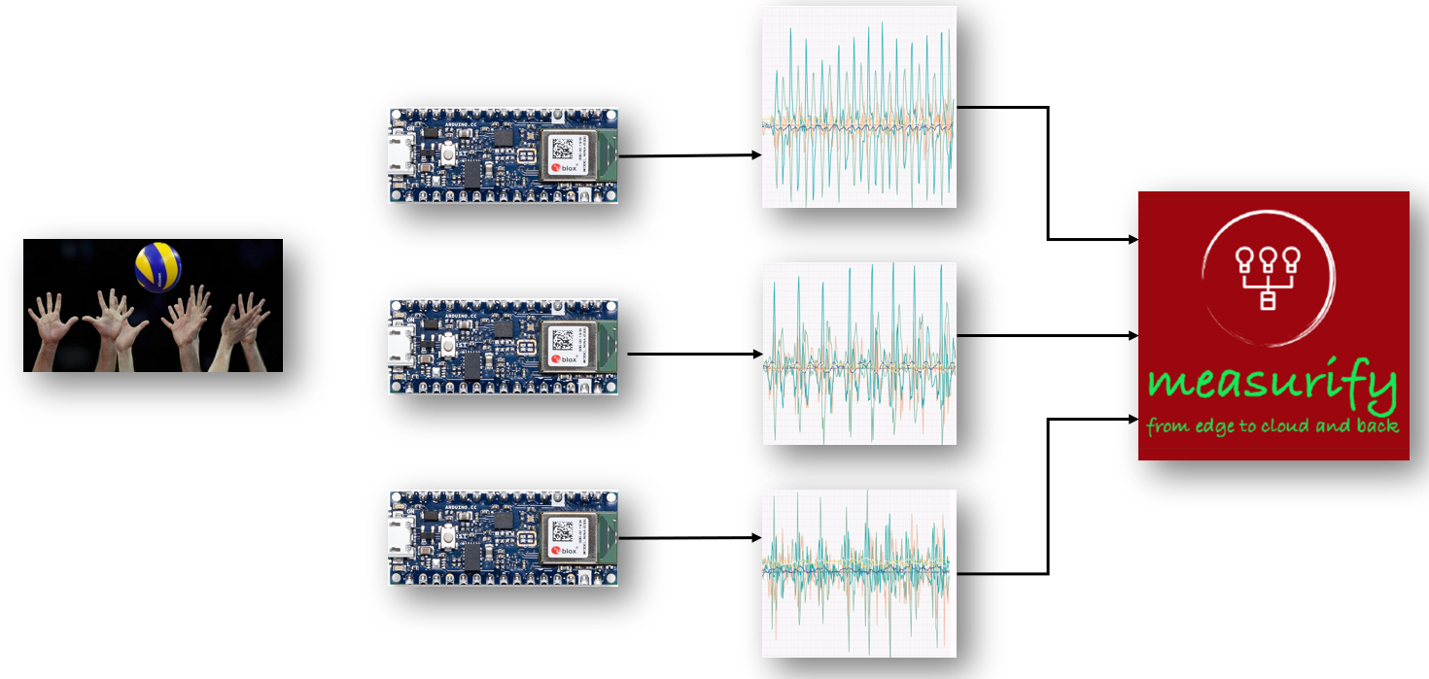
Flusso del lavoro
Acquisizione dei dati mediante 3 Arduino Nano 33 BLE Sense simultaneamente
Invio dei dati acquisiti ad API Framework Measurify mediante applicazione Flutter sviluppata per permettere la connessione e l’invio dei dati da molteplici sensori
Visualizzazione delle serie temporali su Measurify

Slide 4
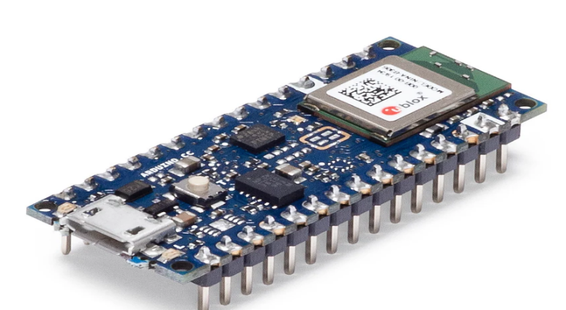
Sistema embedded
Microcontrollore in grado di rilevari dati dall’ambiente esterno attraverso l’IMU (Inertial Measurement Unit)
Dotato di un accelerometro, giroscopio e magnetometro
Comunicazione tramite Bluetooth Low Energy (BLE)
Dotato di un circuito extra che permette l’utilizzo di una batteria per l’alimentazione
Arduino Nano 33 BLE Sense

Slide 5
Applicazione Smart Collector
L’applicazione di partenza è Smart Collector fornita dal laboratorio Elios
Sviluppata con il Framework Flutter, che permette la creazione di applicazioni multi-piattaforma
L’applicazione è stata modifica affinché permetta la connessione tramite BLE a molteplici microcontrollori Arduino, la raccolta contemporanea dei dati da questi dispositivi e l’invio successivo tramite richieste HTTPS su Measurify

Slide 6
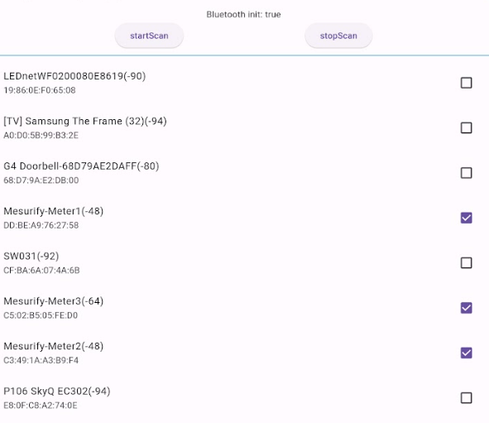
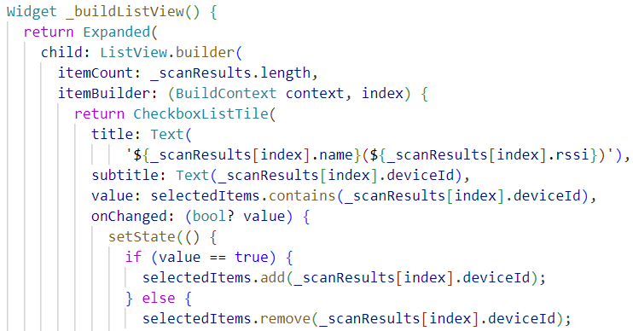
Pagina Main
Codice Flutter per la selezione dei microcontrollori e l'aggiunta degli stessi a una lista contenente i microcontrollori a cui si intende connettersi.
Schermata Main dell’applicazione dove è possibile selezionare più dispositivi Arduino

Slide 7
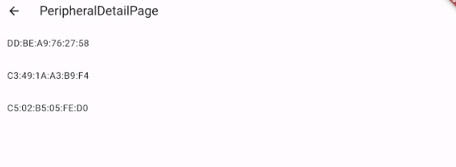
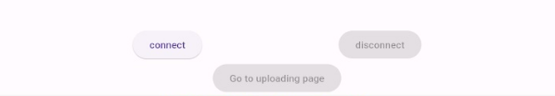
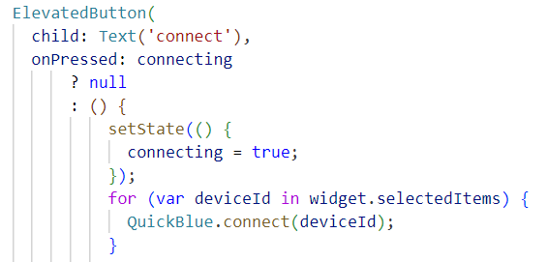
PeripheralDetailPage
Schermata di Smart Collector che permette la connessione ai dispositivi selezionati
Codice in Flutter che itera sulla lista dei dispositivi selezionati con la funzione QuickBlue.connect

Slide 8
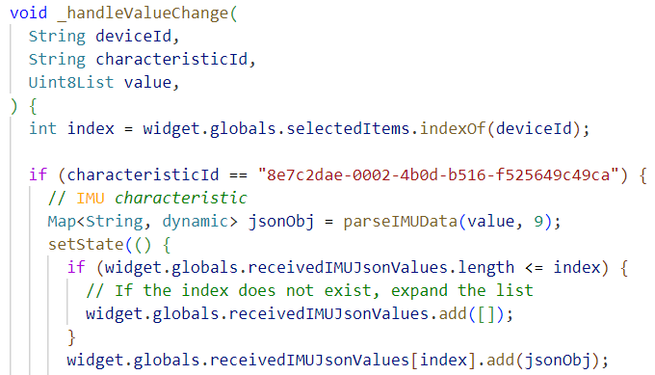
StartPage
Funzione responsabile della raccolta dei dati in formato JSON
I dati vengono raccolti in un array di arrays in cui la posizione di ciascun oggetto JSON è correlato all’indice con cui gli Arduino sono posizionati nella lista dei dispositivi connessi

Slide 9
La funzione sendData, responsabile dell’invio dei dati, è stata ottimizzata per distinguere la provenienza dei dati presenti nell’array, in base all'indice associato al dispositivo che li ha raccolti
Sono stati aggiornate anche le seguenti funzioni:
checkMeasureExists: Questa funzione verifica che siano effettivamente presenti le misurazioni corrispondenti al nome specificato.
postMeasure: Questa funzione esegue le richieste HTTPS POST verso Measurify, inviando i dati da pubblicare. Le richieste POST vengono generate per ciascun dispositivo Arduino connesso e i nomi delle misurazioni pubblicate su Measurify includono l'indice del dispositivo.
Infine, tramite cicli for, abbiamo iterato sulla lista dei dispositivi connessi per gestire l'invio dei dati. In questo modo, ogni dispositivo invia le proprie misurazioni in modo ordinato e sincrono.

Slide 10
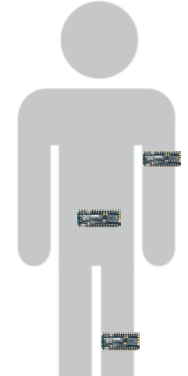
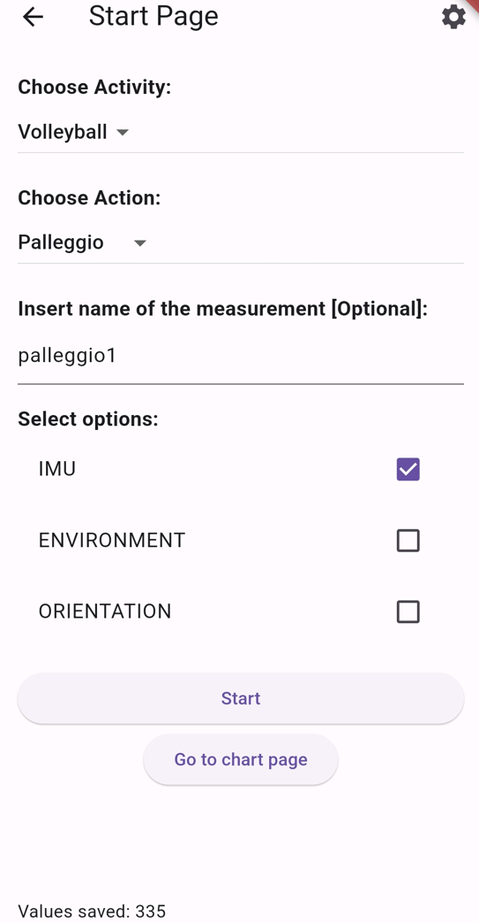
Sperimentazione e risultati
3 Arduino distribuiti sul braccio, busto e sulla gamba
Per ciascuna tecnica (palleggio, servizio, schiacciata) sono state registrate 20 ripetizioni

Slide 11
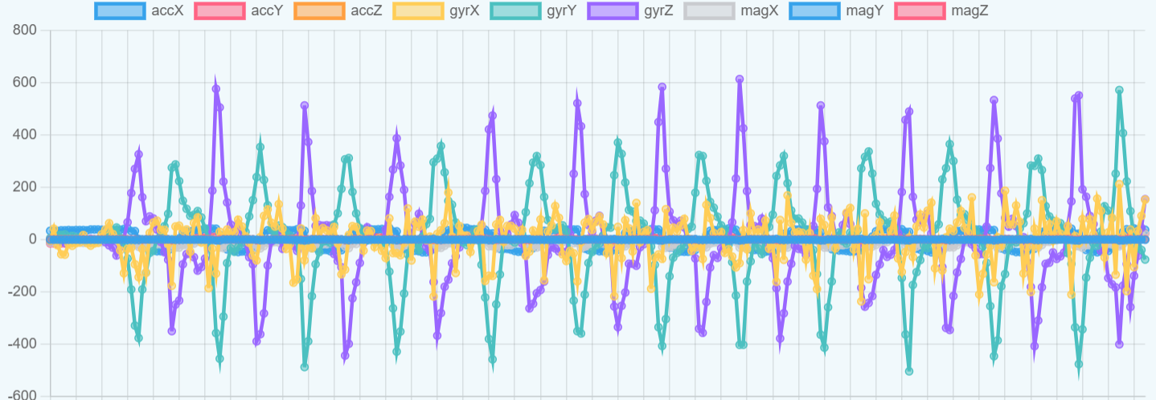
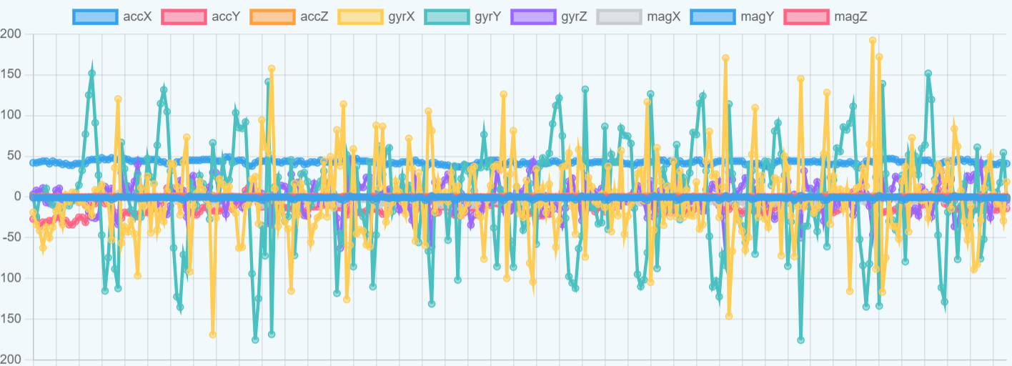
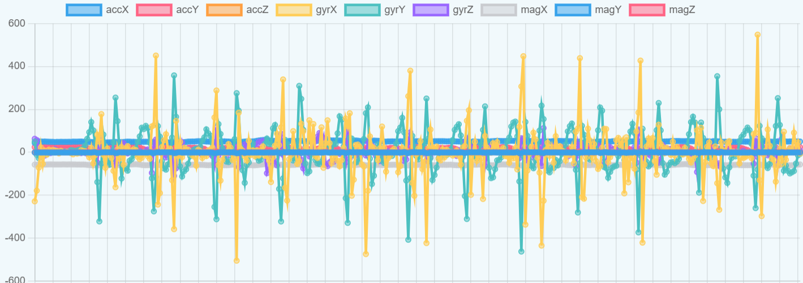
Esempio di rilevazione della tecnica del palleggio.
I dati sono stati registrati utilizzando 3 Arduino simultaneamente

Slide 12
Contributo personale
Il mio contributo personale in questo progetto è stato lo sviluppo dell’applicazione Flutter, e nella raccolta dei dati. Quest'app è stata progettata per gestire in modo efficiente la comunicazione con molteplici Arduino, raccogliendo e visualizzando i dati provenienti dai sensori in una piattaforma unica.
In futuro, si potranno effettuare misurazioni da un numero maggiore di persone, ampliando così il dataset e rendendolo più completo.
L'obiettivo è creare un sistema sempre più robusto e preciso, capace di riconoscere le attività umane con un alto grado di affidabilità, grazie a un training basato su dati eterogenei e rappresentativi di un'ampia gamma di situazioni reali.

Slide 13
Grazie dell’attenzione!

